Slide 1
積み木タイムアタック
5年情報工学科 36番 安井 崇真
38番 吉本 智哉

Slide 2
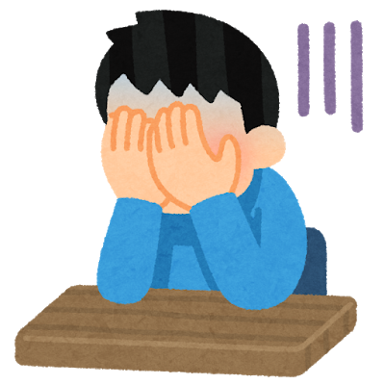
現代人のストレス
人間関係
仕事
睡眠不足
自然とふれあうことにより解消

Slide 3

積み木ゲームのメリット
空間把握力や立体構造の理解
安定した積み方を考える中で創造性や論理的思考力
時間制限による集中力・反射神経
…etc
目的 限られたスペースで仮想積み木を
高く/速く積み上げられるか競う

Slide 4
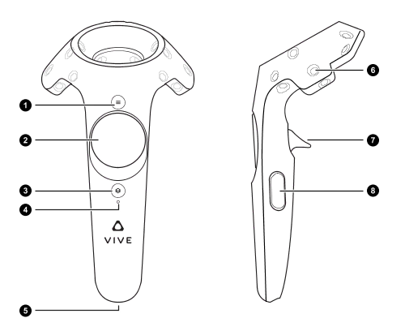
ゲームの操作方法
②左トラックパッドでゲーム内の移動
右トラックパッドと頭を動かすことで視点移動
⑧グリップボタンで物を掴み、離す

Slide 5
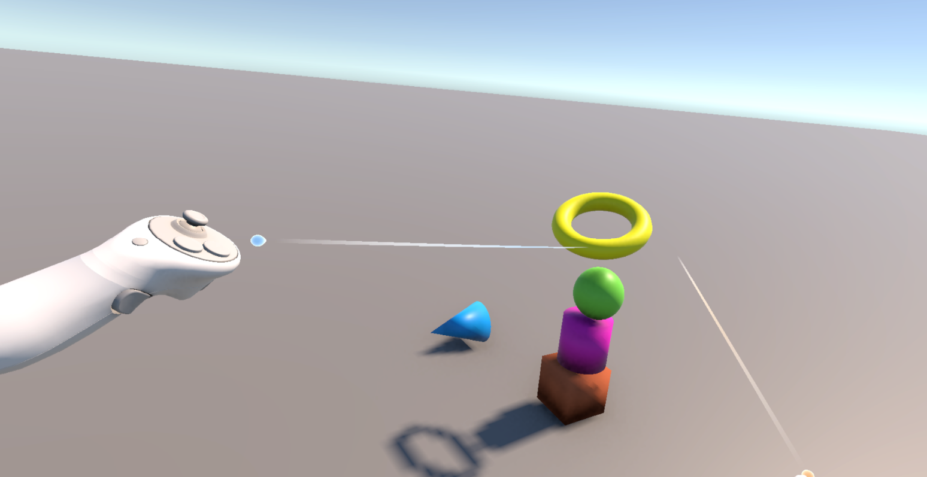
積み木ゲームの楽しみ方
3Dコンテンツの内容の説明（4，５枚程度）
つかんで倒れないように積み上げる
時間制限内により多くより高く積み上げる
倒れないように

Slide 6
積み木ゲームの楽しみ方
3Dコンテンツの内容の説明（4，５枚程度）
メニュー画面でゲームモードの設定
協力モードや対戦モード、フリーモー ドなど
スタートボタンを押してカウントダウンタイマーの開始
限られたエリアの中でより高くより多くの積み木を載せる
メニュー画面
ゲームスタート
積み木で遊ぶ

Slide 7
現状報告
・VRの接続
・物を掴んで離す基本的な動作
・仮想積み木ブロックのモデル作成

Slide 8
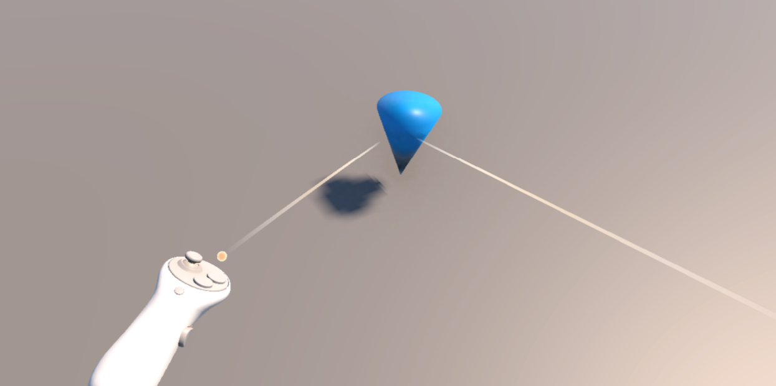
今後の課題
・UI設計・実装
・積み木の改良とゲームステージの作成
・機能統合テスト/ゲームバランス調整
・物理演算の改良
円柱が逆さに立つ→

